Slide 1
Developing a Code Review Strategy Using LLMs and Acceptance Tests in Python
University of Echahid Hamma Lakhdar - EL Oued
Presented by :
- Mohieddine MATALLAH
Supervised by :
- Dr. Mohammed Mounir BOUHAMED
- Dr. Ahmed GHENABZIA
-Academic year: 2024/2025-

Slide 2
01
بيان المشكلة
01
ماهي المشكلة ؟
لماذا من المهم حل المشكلة

Slide 3
: المشكلة المحورية
تواجه الشركات العاملة في قطاع تطوير البرمجيات تحديا يتمثل في ضرورة تقديم مشاريع برمجية تتمتع بالموثوقية والأمان، وفي نفس الوقت، الالتزام بجداول زمنية سريعة للإنجاز. يزداد هذا التحدي تعقيدا مع التطور المستمر للبرمجيات وتزايد توقعات المستخدمين لأداء فائق الخلو من لأخطاء
02

Slide 4
لماذا من المهم حل هذه المشكلة؟
حل هذه المشكلة ليس مجرد تحسين أو رفاهية، بل هو ضرورة لعدة أسباب تؤثر بشكل مباشر على نجاح الشركات وقدرتها التنافسية
ضمان جودة المنتج وموثوقيته -
توفير التكاليف على المدى الطويل -
مواكبة التطورات التكنولوجية ومنهجيات العمل الحديثة -
تسريع وتيرة التطوير وإطلاق المنتجات -
03

Slide 5
02
الحل المقترح
04
الحل المقترح-
كيف يعمل-

Slide 6
:الحل المقترح
منصة ويب تقوم بانشاء اختبارات بالاعتماد على الذكاء الاصطناعي انطلاقا من قصص المستخدم
05
كيف يعمل؟
توفر المنصة واجهة بسيطة تتيح للمستخدم ادخال “ قصة المستخدم “ ليقوم النظام تلقائيا بإنتاج معايير القبول بناءا على القصة المدخلة, يمكن للمستخدم إجراء تعديلات في المعايير. بعد التأكيد يقوم النظام بتوليد اختبارات برمجية متكاملة

Slide 7
03
خلفيات
06
User Stories – قصص المستخدم-
Acceptance Criteria – معايير القبول-
Test Cases – حالات الاختبار-
LLM’s – نماذج اللغات الكبيرة-

Slide 8
ما هي قصص المستخدم؟
هي وصف موجز ومبسط لميزة معينة في نظام أو منتج، مكتوبة من منظور المستخدم النهائي. الهدف منها هو التعبير عن رغبة أو حاجة محددة للمستخدم بطريقة سهلة الفهم، مع التركيز على القيمة التي ستقدمها هذه الميزة للمستخدم. غالبا ما تكتب في صيغة
بصفتي [مستخدم]، أحتاج [إلى شيء ما] من أجل [سبب ما]
07
:اهمية قصص المستخدم
وصف موجز وواضح -
التركيز على المستخدم والقيمة -
سهولة التقدير والتخطيط -
أداة قوية وبسيطة تمكن الفرق من فهم احتياجات المستخدمين -

Slide 9
ما هي معايير القبول؟
هي مجموعة من الشروط المحددة والقابلة للاختبار التي يجب أن يستوفيها المنتج أو الميزة تكتب معايير القبول عادة على شكل قائمة نقطية، وغالبا ما تتبع صيغة
"Given/When/Then"
08
يشرح السياق أو الشرط الأولي : Given
يصف الإجراء أو الحدث الذي يقوم به المستخدم : When
يصف النتيجة المتوقعة أو سلوك النظام : Then
:اهمية معايير القبول
هي ركيزة أساسية ضمن منهجيات تطوير المنتجات الحديثة، لاسيما في الأطر الرشيقة تبرز أهميتها في : التحديد الدقيق والواضح للمتطلبات , المصدر المباشر لتصميم حالات الاختبار , تشكل لغة مشتركة تمكن الجميع من فهم المتطلبات بنفس الطريقة

Slide 10
:حالات الاختبار
هم سيناربهوات تكتب من اجل اختبار برنامج او جزء منه للتاكد انه يعمل بشكل صحيح حسب المتطلبات. يتكون من : مدخلات, خطوات, نتيجة متوقعة, النتيجة الفعلية, والحالة (نجاح او فشل).
09
:انواعه
اختبارت وظيفية.
اختبارات سلبية.
اختبارات تكاملية.
اختبارات واجهة المستخدم.

Slide 11
:Large Language Models النماذج اللغوية الكبيرة
هي نوع من نماذج التعلم العميق، وتحديدا من الشبكات العصبية تم تدريبها على كميات هائلة وغير مسبوقة من البيانات النصية. تهدف هذه النماذج إلى فهم اللغة البشرية وتوليدها بشكل يشبه أسلوب البشر، وذلك من خلال تعلم الأنماط والعلاقات اللغوية المعقدة من خلال كميات هائلة من النصوص والبيانات
10

Slide 12
امثلة
OpenAI تعد هذه السلسلة من بين النماذج الأكثر شهرة من
CHATGPT التي تدعم التطبيقات مثل
GPT
وهي عائلة من النماذج المتعددة , Google DeepMind من
Google الوسائط التي طورتها
11
Gemini
LLMs
نماذج السابقة التي ركزت على المحادثة وفهم اللغة ,Google من
LaMDA
سلسلة من النماذج المعروفة بقدراتها على ,Anthropic من
المحادثة وفهم السياق الطويل
Claude

Slide 13
:القدرات والحدود
توليد معلومات غير دقيقة | توليد النصوص
فهم السياق الطويل والذاكرة المحدودة | فهم اللغة والاجابة على الاسئلة
نقص المعرفة في الوقت الفعلي | التلخيص
التكلفة الحاسوبية والطاقة | الترجمة اللغوية
المخاطر الأمنية والخصوصية | كتابة الشفرات البرمجية وتصحيحها
صعوبة التفسير | المحادثة التفاعلية
12

Slide 14
04
التنفيذ
13
الادوات المستعملة

Slide 15
:لغات البرمجة المستعملة
HTML + CSS
01
, لبناء الهيكل الأساسي لصفحات الويب HTML
لتطبيق التنسيقات البصرية والتحكم في المظهر الجمالي لهذه الصفحات CSS
14
JavaScript
02
يستخدم لإدارة عناصر الواجهة والاستجابة لمدخلات المستخدم وهو المسؤول عن إرسال قصة المستخدم والسيناريوهات إلى الخادم واستقبال النتائج وعرضها في الصفحة
Python
03
هي المسؤولة عن بناء الجانب الخلفي, إدارة الخادم والطلبات و معالجة البيانات, التفاعل مع نموذج الذكاء الاصطناغي حيث ترسل له البيانات وتستقبل منه النصوص المولدة

Slide 16
05
النتائج
15
صور من الموقع

Slide 17
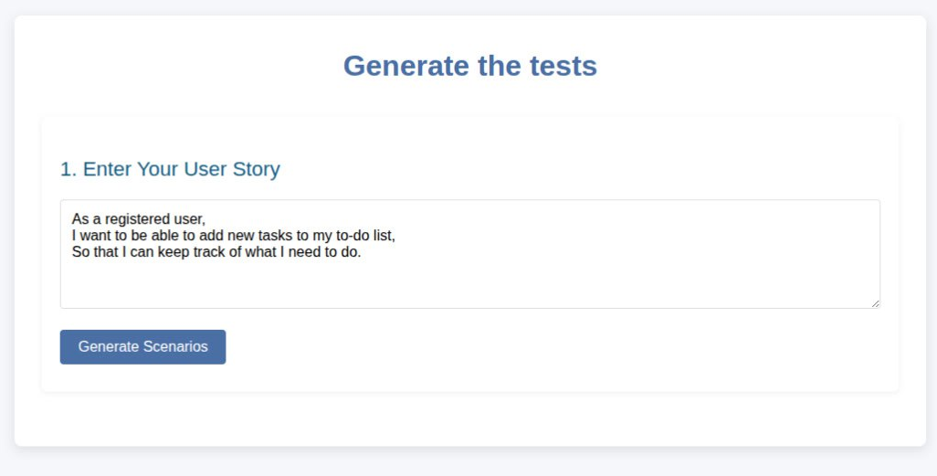
واجهة ادخال قصة المستخدم
16

Slide 18
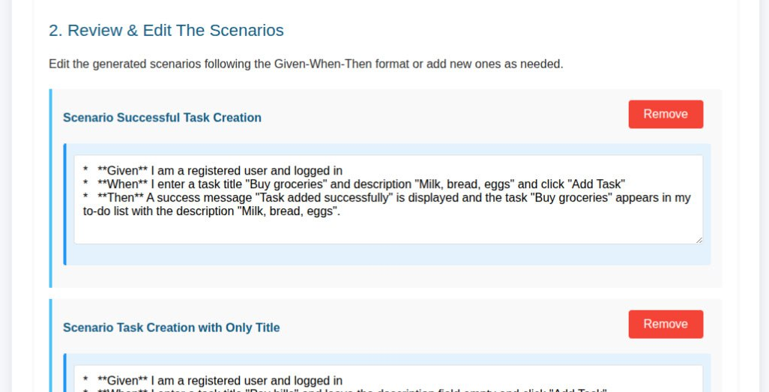
واجهة المعايير
17

Slide 19
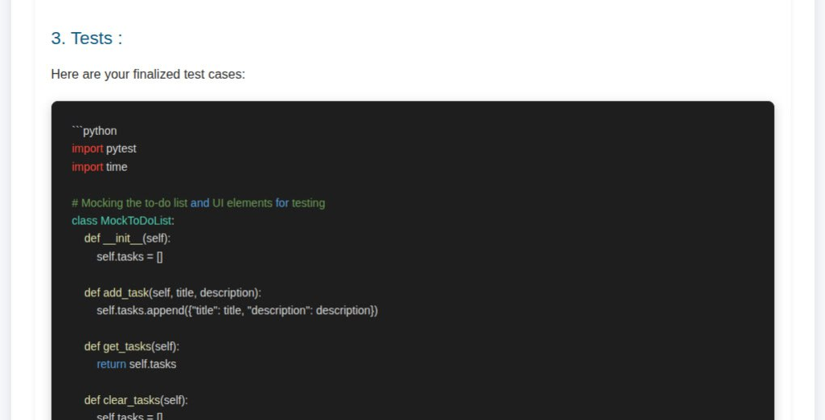
واجهة الاختبارات المولدة
18

Slide 20
الخاتمة
في الختام, قمنا بتطوير استراتيجية مراجعة برمجية باستخدام Python وبمساعدة LLMs بهدف تحسين جودة الاكواد وضمان توافقها مع المتطلبات الوظيفية.
النتائج الاولية التي تم التوصل لها تظهر انها وسيلة فعالة لتحسين سرعة وجودة عملية التطوير, خاصة في المشاريع التعاونية والتي تتطلب مراجعات كثيرة.
نأمل ان تشكل هذه الاستراتيجية نواة لاعمال مستقبلية حيث سنعمل على إنشاء استراتيجية جديدة خاصة مع مراعاة مدى قابلية البرنامج للتطوير.
19

Slide 21
شكرا

